Slide 1
Hace buen tiempo.
Notes:
Thumbs up.

Slide 2
Hace mal tiempo.
Notes:
Thumbs down.

Slide 3
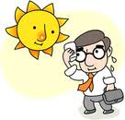
Hace calor.
Notes:
Wipe brow.

Slide 4
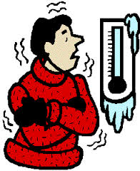
Hace frío.
Notes:
Shiver

Slide 5
Hace fresco.
Notes:
Move hand back and forth.

Slide 6
Hace sol.

Slide 7
Está nublado.
Notes:
Draw a cloud.

Slide 8
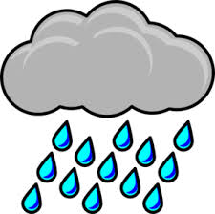
Está lloviendo.
Notes:
Move hands like wipers.

Slide 9
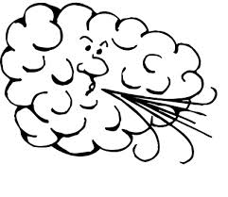
Hace viento.
Notes:
Hula arms.

Slide 10
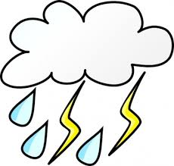
Hay tormenta.
Notes:
Draw lightning bolt.

Slide 11
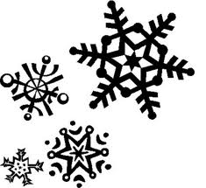
Está nevando.
Notes:
Wave and bring down fingers.

Slide 12
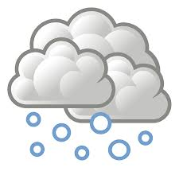
Hay graniza.
Notes:
Tap fingers on the table.

